Slide 1
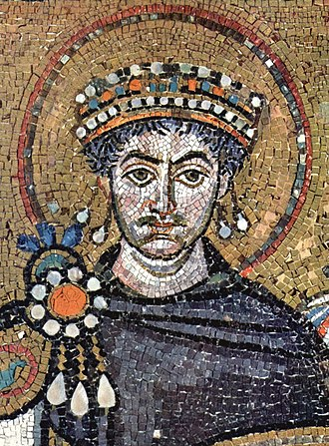
Ιουστινιανός Α ́ (527-565)
Ένα κράτος, μία εκκλησία, μία νομοθεσία.
Πώς θα χαρακτηρίζατε την πολιτική που ακολούθησε ο Ιουστινιανός;

Slide 2
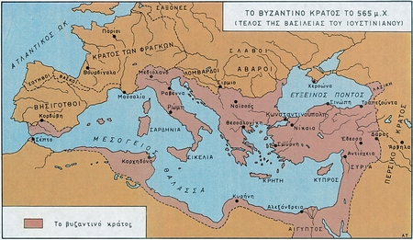
Ταυρήσιο, 483 μ.Χ.

Slide 3
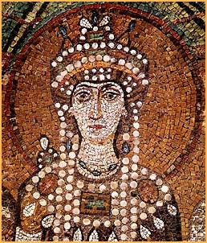
Κοινωνικός τομέας καταστολή και έλεγχος του λαού
Καταστολή της Στάσης του Νίκα (532): εξέγερσης των δήμων [Πράσινων και Βένετων]
Ενίσχυση της αυτοκρατορικής εξουσίας
Περιορισμός της δύναμης των δήμων
Η αυτοκράτειρα Θεοδώρα

Slide 4
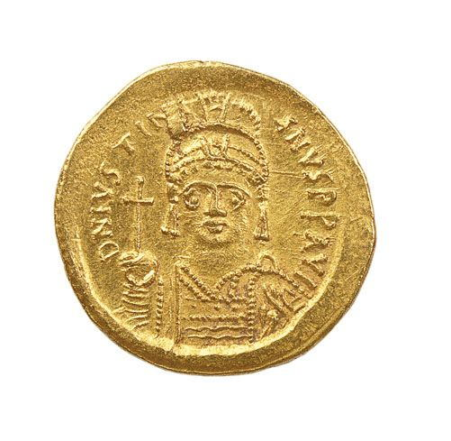
Κοινωνικός τομέας αποδυνάμωση των οικονομικά ισχυρών
Περιορισμός δύναμης μεγαλογαιοκτημόνων.
Προστασία (φορολογούμενων) ελεύθερων αγροτών

Slide 5
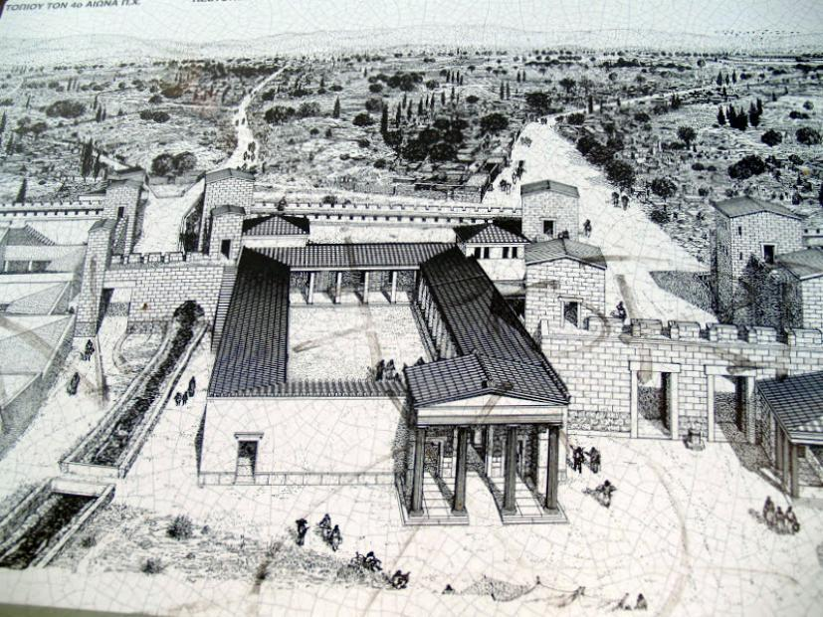
Θρησκευτικός τομέας έλεγχος των ψυχών
επιβολή της Ορθοδοξίας σε όλη την αυτοκρατορία.
καταδίωξη αιρέσεων
καταδίωξη ειδωλολατρών - αναστολή λειτουργίας Νεοπλατω-νικής Ακαδημίας Αθηνών (529)
διάδοση του χριστιανισμού σε λαούς Καυκάσου και Ανατολικής Αφρικής
Η Ακαδημία Πλάτωνος

Slide 6
Να χαρακτηρίσετε τις προτάσεις ως σωστές [Σ] ή λάθος [Λ]
1. Η Στάση του Νίκα ανέτρεψε από τον θρόνο τον Ιουστινιανό.
2. Οι δήμοι του Ιπποδρόμου διέθεταν πολιτική ισχύ.
3. Μετά τη Στάση του Νίκα, ο Ιουστινιανός αύξησε τα προνόμια και τη δύναμη των δήμων.
4. Η πολιτική του Ιουστινιανού ενίσχυσε τους μεγαλογαιοκτήμονες.
5. Η Νεοπλατωνική Ακαδημία λειτουργούσε στην Κωνσταντινού-πολη.
6. Ο Ιουστινιανός απαγόρευσε την λειτουργία της Νεοπλατωνικής Ακαδημίας.
7. Ο Ιουστινιανός εφάρμοσε ανεξιθρησκεία.
8. Η Στάση του Νίκα ξέσπασε το 582 μ.Χ.

Slide 7
Νομοθεσία - Corpus Juris Civilis
Κωδικοποίηση Ρωμαϊκού Δικαίου (529-534 μ.Χ.)
Ιουστινιάνειος Κώδικας (529 μ.Χ., νόμοι πριν από τον Ιουστινιανό)
Πανδέκτης (533 μ.Χ., γνώμες νομικών)
Εισηγήσεις (βιβλίο κατάλληλο για φοιτητές Νομικής)
Νεαρές (μετά το 534 μ.Χ., νέοι νόμοι που θεσπίστηκαν επί Ιουστινιανού)
Τριβωνιανός: βασικός συντελεστής της κωδικοποίησης της νομοθεσίας

Slide 8
Με βάση τiς ιστορικές σας γνώσεις και το παράθεμα στην σελ. 16 του βιβλίου σας, να απαντήσετε στις παρακάτω ερωτήσεις:
Α) γιατί ο Ιουστινιανός κωδικοποίησε το ρωμαϊκό δίκαιο;
Β) με ποιον τρόπο ο Ιουστινιανός κωδικοποίησε το ρωμαϊκό δίκαιο;
Γ) ποια είναι η σημασία της κωδικοποίησης αυτής;

Slide 9
Κωδικοποίηση του Δικαίου
Ο Ιουστινιανός, επειδή βρήκε τους νόμους σκοτεινούς λόγω της ανεπίτρεπτης πληθώρας τους και σε εμφανή σύγχυση εξαιτίας των αντιφάσεών τους, τους απάλλαξε από την αταξία των απατηλών λέξεων. Παραμέρισε τις αποκλίσεις τους και τους έδωσε διαρκή ισχύ.
Προκόπιος, Κτίσματα I 1, 560 μ.Χ.

Slide 10
Απάντηση
[εισαγωγή]: Το νομοθετικό έργο του Ιουστινιανού υπήρξε εμβληματικό, καθώς η κωδικοποίηση του Ρωμαϊκού Δικαίου ήταν το διαρκέστερο έργο του.
[Α] Ο Ιουστινιανός κωδικοποίησε το Ρωμαϊκό Δίκαιο, επειδή το πλήθος και οι αντιφάσεις των νόμων δυσκόλευαν την ομαλή απονομή της δικαιοσύνης. Αυτό επισημαίνεται και στο ιστορικό παράθεμα του βυζαντινού ιστορικού Προκόπιου. Σύμφωνα με αυτό, υπήρχε ασάφεια στην νομοθεσία, πολυνομία και σύγχυση, καθώς οι νόμοι ήταν αντιφατικοί.

Slide 11
Απάντηση
[Β] Ο Ιουστινιανός συνέστησε επιτροπή ειδικών για την αναθεώρηση του ισχύοντος Δικαίου. Κωδικοποίησε το Ρωμαϊκό Δίκαιο, ώστε σε μια πενταετία (529-534) εκδόθηκαν ο Ιουστινιάνειος Κώδικας με τους πριν από τον Ιουστινιανό αυτοκρατορικούς νόμους, ο Πανδέκτης που περιλάμβανε γνώμες ρωμαίων νομικών και οι Εισηγήσεις, εγχειρίδιο για τους αρχάριους σπουδαστές της Νομικής. Το παράθεμα προσθέτει πως ο Ιουστινιανός αποσαφήνισε την νομοθεσία, οργάνωσε το δίκαιο και του «έδωσε διαρκή ισχύ.»
[Γ = επίλογος]. Η ιστορική σημασία της κωδικοποίησης του Ρωμαϊκού Δικαίου είναι μεγάλη, γιατί το Ιουστινιάνειο Δίκαιο αποτέλεσε τη βάση του Δικαίου της Νεότερης Ευρώπης.

Slide 12
Οικοδομικό πρόγραμμα
Κατασκευή πολλών αμυντικών έργων (φρούρια, τείχη)
Κατασκευή ναών
Κατασκευή έργων κοινής ωφέλειας (δρόμοι, γέφυρες, υδραγωγεία, αποθήκες σιτηρών)

Slide 13
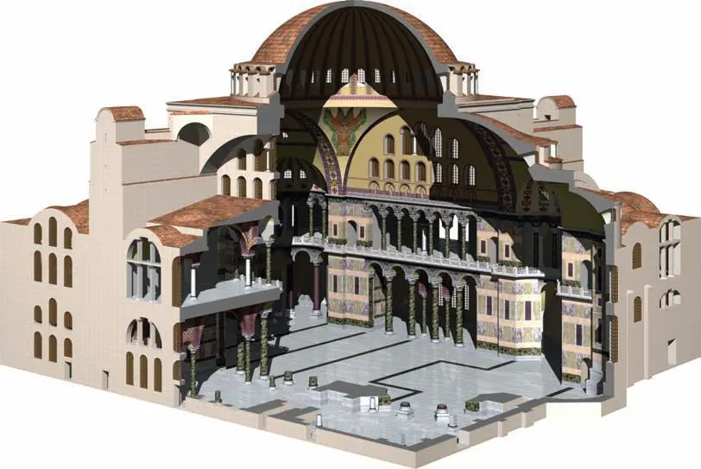
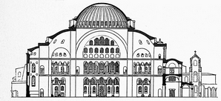
Αγία Σοφία
Ρυθμός: βασιλική μετά τρούλου
Το κτίριο είναι σχεδόν τετράγωνο. Τέσσερις ογκώδεις πεσσοί (τετράγωνοι κίονες) σχηματίζουν το κεντρικό τετράγωνο. Οι πεσσοί συνδέονται με τόξα που σχηματίζουν ημισφαιρικά τρίγωνα και δημιουργούν ένα στεφάνι, πάνω στο οποίο στηρίζεται ο τρούλος.

Slide 14
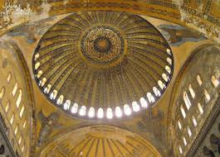
ο τρούλος της Αγίας Σοφίας

Slide 15
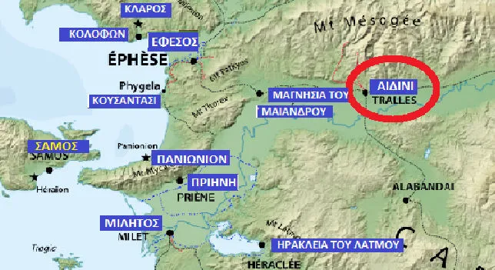
Αγία Σοφία
Αρχιτέκτονες: Ανθέμιος (Τράλλεις) και Ισίδωρος (Μίλητος)
Χρόνος κατασκευής: 532-537
Το εντυπωσιακότερο στοιχείο της: ο τρούλος της

Slide 16
Χρονολογικός πίνακας
529: αναστολή λειτουργίας Νεοπλατωνικής Ακαδημίας
529-534: κωδικοποίηση Ρωμαϊκού Δικαίου
532: στάση του Νίκα
532-537: κατασκευή Αγίας Σοφίας
562: Υπογραφή συνθήκης μεταξύ Ιουστινιανού και Χοσρόη Α΄

Slide 17
Ανακεφαλαίωση
Κοινωνικός τομέας
Καταστολή της Στάσης του Νίκα – ενίσχυση της εξουσίας
Θρησκευτικός τομέας
Μία εκκλησία – η ορθόδοξη
Νομοθεσία
Ιουστινιάνειος Κώδικας – Πανδέκτης – Εισηγήσεις – Νεαρές
Εξωτερική πολιτική: απόπειρα αποκατάστασης Ρωμαϊκής Αυτοκρατορίας
Βάνδαλοι (Β. Αφρική) – Οστρογότθοι (Ιταλία) – Βησιγότθοι (Ισπανία) – Πέρσες (ειρήνη) – Σλάβοι (Βαλκάνια, άμυνα)
Κατασκευή Αγίας Σοφίας

